Slide 1


UBND PHƯỜNG PHÚC LỢI
TRƯỜNG MẦM NON HOA SỮA
TÌM HIỂU MỘT SỐ PTGT ĐƯỜNG HÀNG KHÔNG
Lứa tuổi: Mẫu giáo bé 3-4 tuổi
Giáo viên: Bùi Thị Hoa

Slide 2

TÌM HIỂU VỀ CÁC

Slide 3


MÁY BAY DÂN DỤNG

Slide 4

KHINH KHÍ CẦU

Slide 5

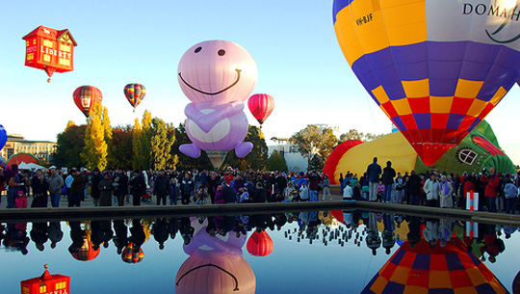


Slide 6
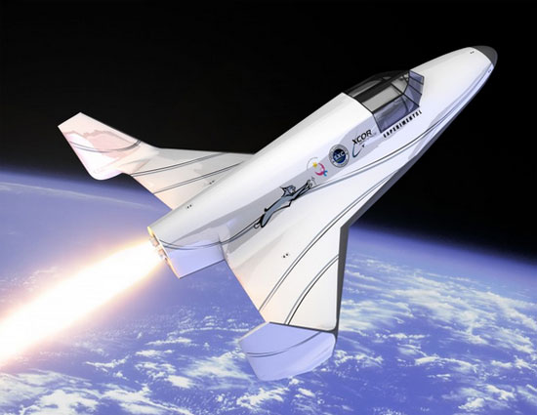
TÀU VŨ TRỤ

Slide 7

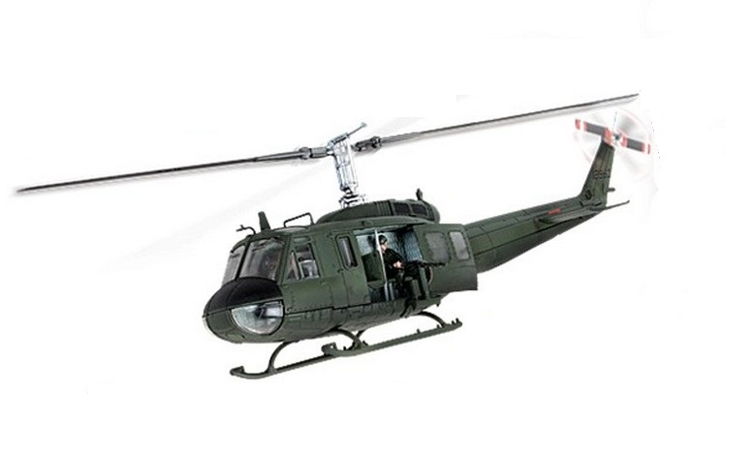

Slide 8


SO SÁNH

Slide 9

MỞ RỘNG

Slide 10
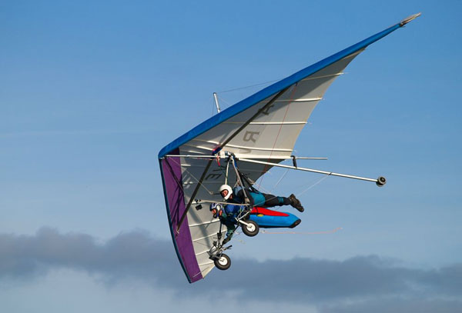
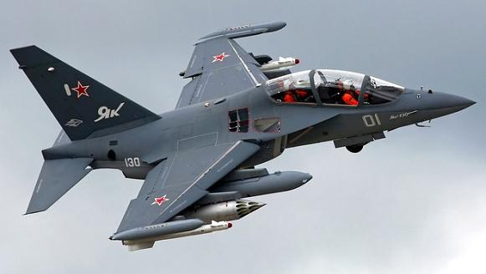
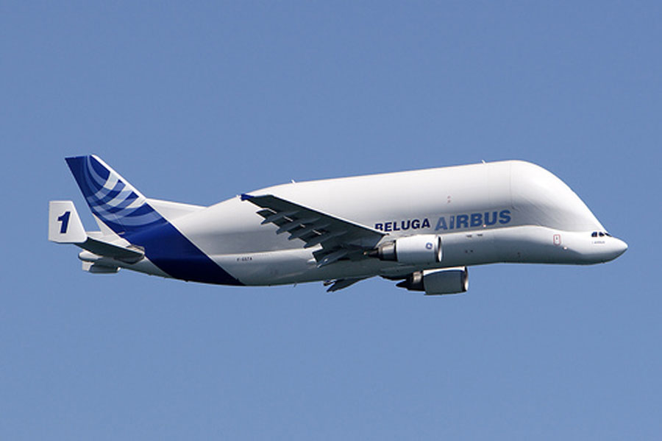
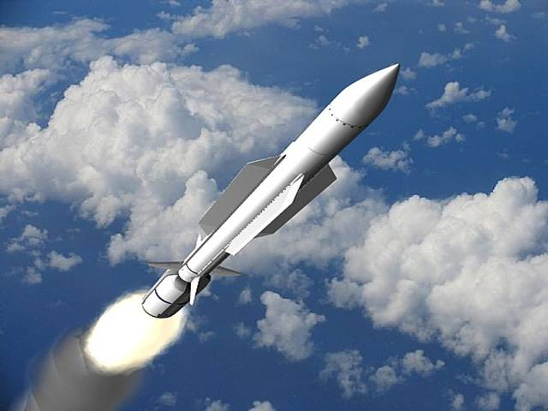

Slide 11



TRÒ CHƠI

